Slide 1
选择
伟大的人生
（9）

Slide 2
偶像
基督
我不好、我不行
特别指天然人用来解决内心空虚和定罪感的人、事、物
罗8:1 如今，那些在基督耶稣里的就不定罪了。
我

Slide 3
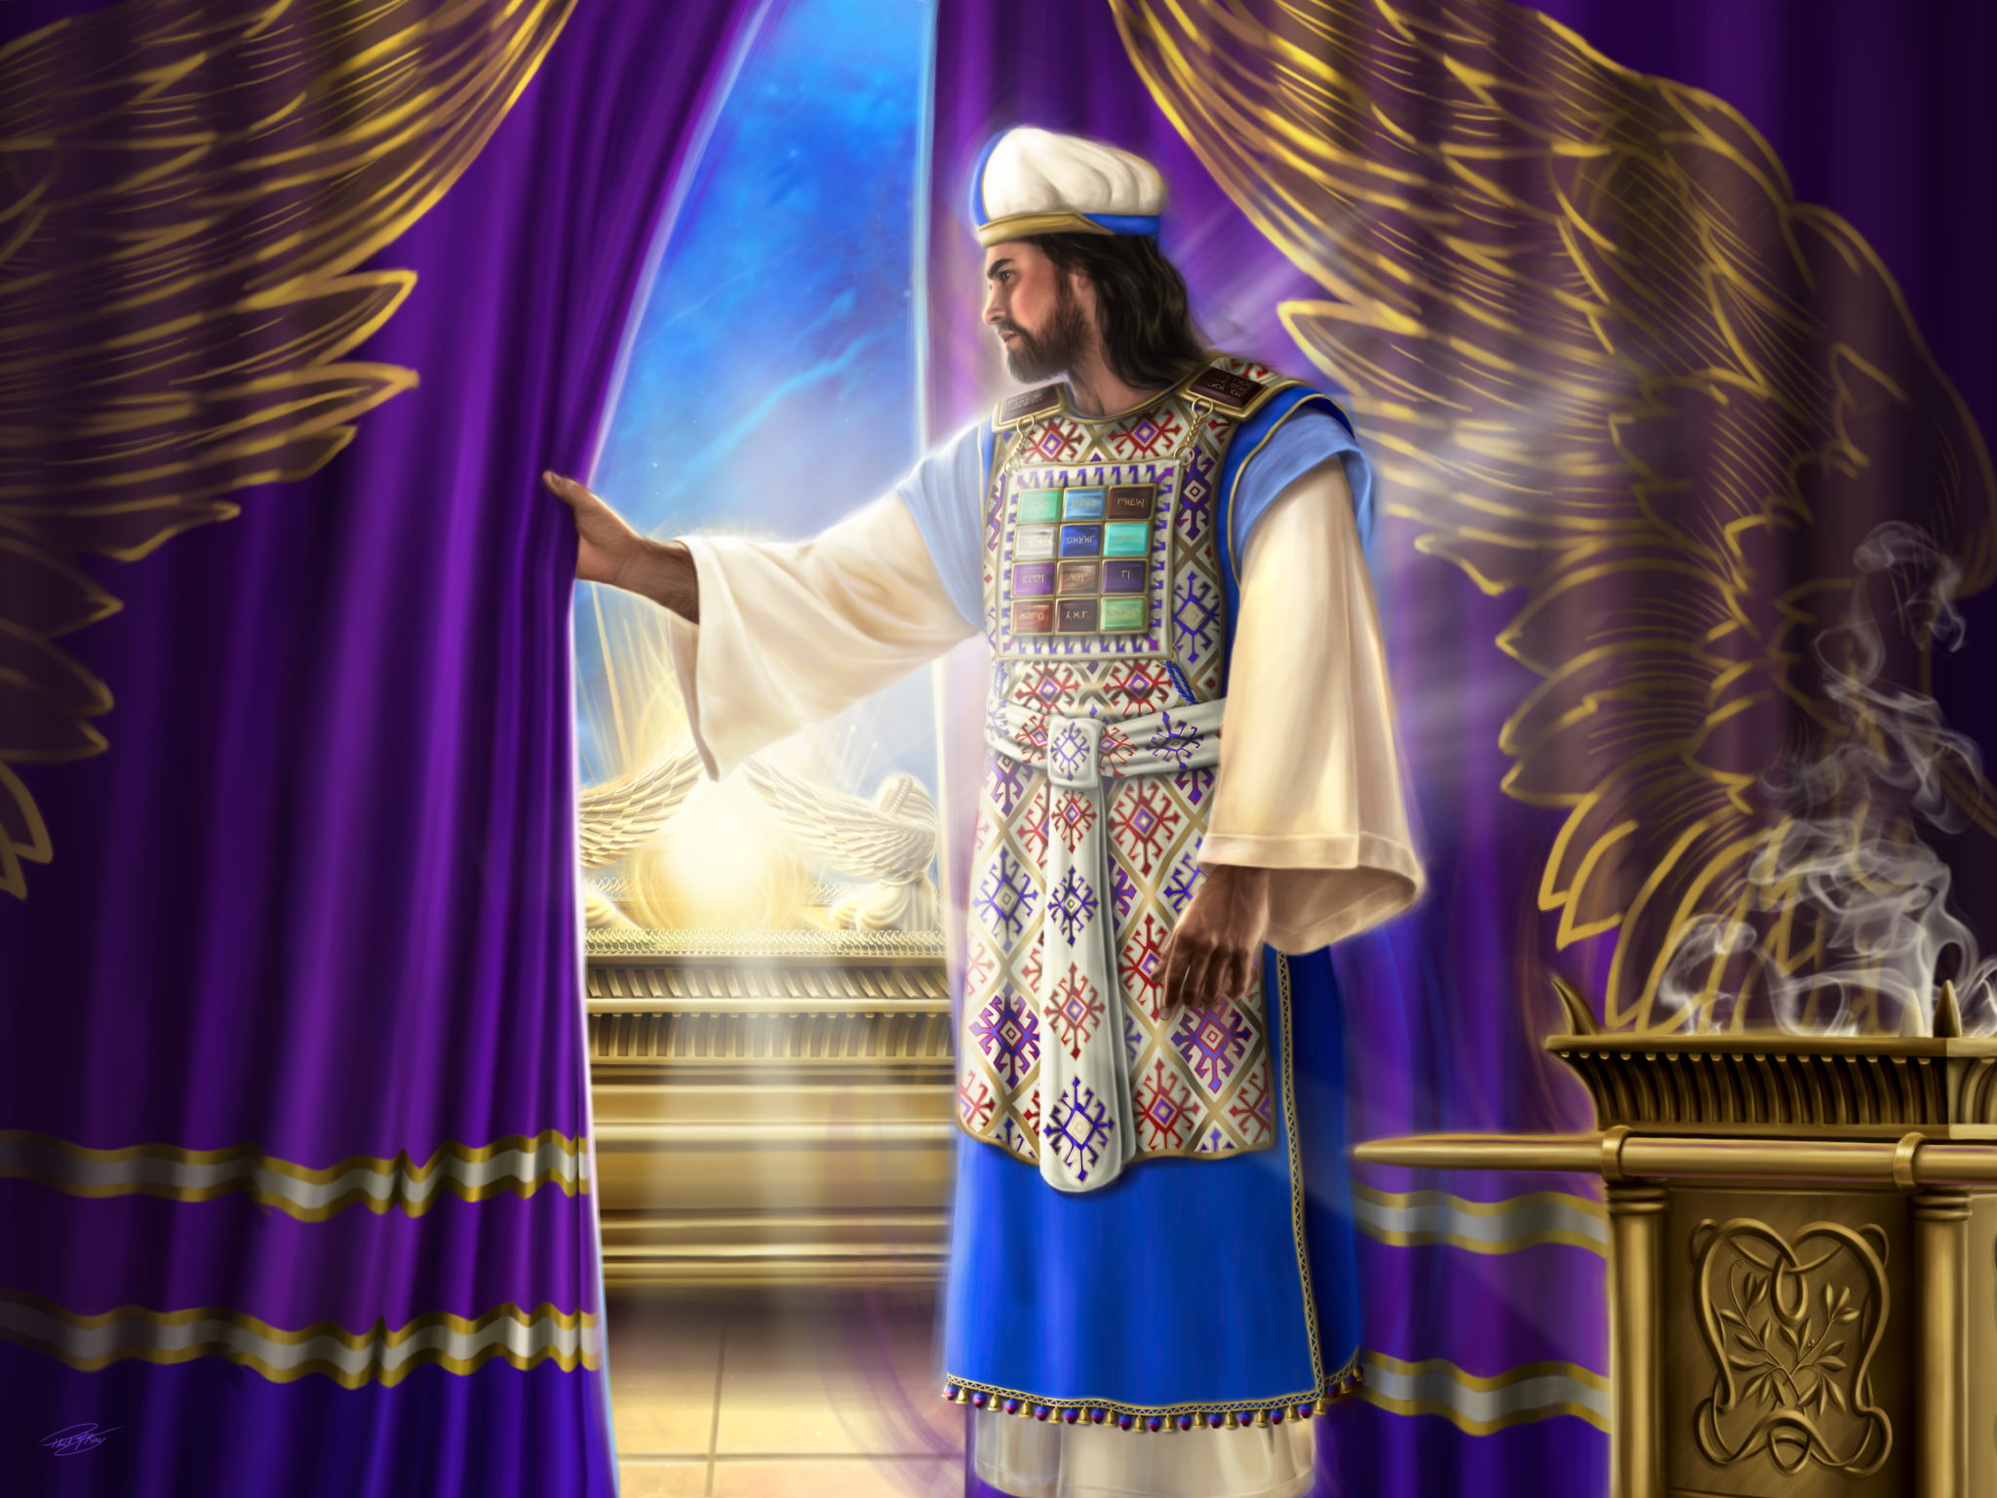
代替
根据

Slide 4
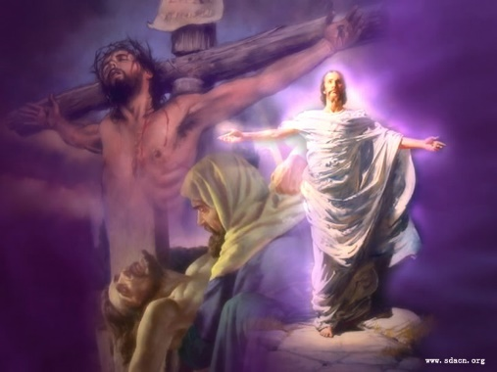
什么是“根据基督”而产生的信心？
罗5:16 因一人犯罪就定罪，也不如恩赐，原来审判是由一人而定罪，恩赐乃是由许多过犯而称义。5:17 若因一人的过犯，死就因这一人作了王，何况那些受洪恩又蒙所赐之义的，岂不更要因耶稣基督一人在生命中作王么？5:18 如此说来，因一次的过犯，众人都被定罪；照样，因一次的义行，众人也就被称义得生命了。5:19 因一人的悖逆，众人成为罪人；照样，因一人的顺从，众人也成为义了。5:20 律法本是外添的，叫过犯显多；只是罪在那里显多，恩典就更显多了。5:21 就如罪作王叫人死；照样，恩典也藉着义作王，叫人因我们的主耶稣基督得永生。

Slide 5
什么是“根据基督”而产生的信心？
罗6:1 这样，怎么说呢？我们可以仍在罪中、叫恩典显多么？6:2 断乎不可！我们在罪上死了的人岂可仍在罪中活着呢？6:3 岂不知我们这受洗归入基督耶稣的人是受洗归入他的死么？6:4 所以，我们藉着洗礼归入死，和他一同埋葬，原是叫我们一举一动有新生的样式，象基督藉着父的荣耀从死里复活一样。6:5 我们若在他死的形状上与他联合，也要在他复活的形状上与他联合；6:6 因为知道我们的旧人和他同钉十字架，使罪身灭绝，叫我们不再作罪的奴仆；6:7 因为已死的人是脱离了罪。6:8 我们若是与基督同死，就信必与他同活。

Slide 6
什么是“根据基督”而产生的信心？
弗1:17 求我们主耶稣基督的神，荣耀的父，将那赐人智慧和启示的灵赏给你们，使你们真知道他，1:18 并且照明你们心中的眼睛，使你们知道他的恩召有何等指望，他在圣徒中得的基业有何等丰盛的荣耀；1:19 并知道他向我们这信的人所显的能力是何等浩大，1:20 就是照他在基督身上所运行的大能大力，使他从死里复活，叫他在天上坐在自己的右边 (according to the working of His mighty power which He worked in Christ when He raised Him from the dead and seated Him at His right hand in the heavenly places)。。。

Slide 7
什么是“根据基督”而产生的信心？
西2:6 你们既然接受了主基督耶稣，就当遵他而行（标准译本：你们怎样接受了主基督耶稣，就应当怎样在他里面行事），2:7 在他里面生根建造，信心坚固，正如你们所领的教训，感谢的心也更增长了。2:8 你们要谨慎，恐怕有人用他的理学和虚空的妄言，不照着基督，乃照人间的遗传和世上的小学就把你们掳去 （Beware lest anyone cheat you through philosophy and empty deceit, according to the tradition of men, according to the basic principles of the world, and not according to Christ）。2:9 因为神本性一切的丰盛都有形有体的居住在基督里面，2:10 你们在他里面也得了丰盛。他是各样执政掌权者的元首。

Slide 8
什么是“根据基督”而产生的信心？
罗3:21 但如今，神的义在律法以外已经显明出来，有律法和先知为證：3:22 就是神的义，因信耶稣基督加给一切相信的人，并没有分别。3:23 因为世人都犯了罪，亏缺了神的荣耀；3:24 如今却蒙神的恩典，因基督耶稣的救赎，就白白的称义。
罗4:1 如此说来，我们的祖宗亚伯拉罕凭着肉体得了甚么呢？4:2 倘若亚伯拉罕是因行为称义，就有可夸的；只是在神面前并无可夸。4:3 经上说甚么呢？说：亚伯拉罕信神，这就算为他的义。4:4 做工的得工价，不算恩典，乃是该得的；4:5 唯有不做工的，只信称罪人为义的神，他的信就算为义。

Slide 9
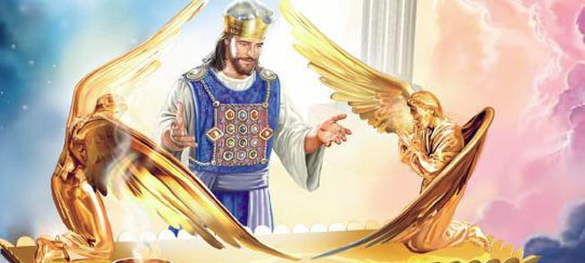
什么是“根据基督”而产生的信心？
来4:1 我们既蒙留下，有进入他安息的应许，就当畏惧，免得我们（原文是你们）中间或有人似乎是赶不上了。4:2 因为有福音传给我们，象传给他们一样；只是所听见的道与他们无益，因为他们没有信心与所听见的道调和。4:3 但我们已经相信的人得以进入那安息，正如神所说：我在怒中起誓说：他们断不可进入我的安息！其实造物之工，从创世以来已经成全了。4:4 论到第七日，有一处说，到第七日神就歇了他一切的工。4:5 又有一处说：他们断不可进入我的安息！4:6 既有必进安息的人，那先前听见福音的，因为不信从，不得进去。
来 7:24 这位既是永远常存的，他祭司的职任就长久不更换。7:25 凡靠着他进到神面前的人，他都能拯救到底；因为他是长远活着，替他们祈求。

Slide 10
什么是“根据基督”而产生的信心？
来6:9 亲爱的弟兄们，我们虽是这样说，却深信你们的行为强过这些，而且近乎得救。6:10 因为神并非不公义，竟忘记你们所做的工和你们为他名所显的爱心，就是先前伺候圣徒，如今还是伺候。6:11 我们愿你们各人都显出这样的殷勤，使你们有满足的指望，一直到底。6:12 并且不懈怠，总要效法那些凭信心和忍耐承受应许的人。6:13 当初神应许亚伯拉罕的时候，因为没有比自己更大可以指着起誓的，就指着自己起誓，说：6:14 论福，我必赐大福给你；论子孙，我必叫你的子孙多起来。6:15 这样，亚伯拉罕既恒久忍耐，就得了所应许的。
来 7:24 这位既是永远常存的，他祭司的职任就长久不更换。7:25 凡靠着他进到神面前的人，他都能拯救到底；因为他是长远活着，替他们祈求。

Slide 11
什么是“根据基督”而产生的信心？
来10:19 弟兄们，我们既因耶稣的血得以坦然进入至圣所，10:20 是藉着他给我们开了一条又新又活的路，从幔子经过，这幔子就是他的身体。10:21 又有一位大祭司治理神的家！10:22 并我们心中天良的亏欠已经灑去，身体用清水洗净了，就当存着诚心和充足的信心（a true heart in full assurance of faith）来到神面前；10:23 也要坚守我们所承认的指望，不至摇动，因为那应许我们的是信实的。10:24 又要彼此相顾，激发爱心，勉励行善。
来 7:24 这位既是永远常存的，他祭司的职任就长久不更换。7:25 凡靠着他进到神面前的人，他都能拯救到底；因为他是长远活着，替他们祈求。

Slide 12
什么是“根据基督”而产生的信心？
来10:35 所以，你们不可丢弃勇敢的心；存这样的心必得大赏赐。10:36 你们必须忍耐，使你们行完了神的旨意，就可以得着所应许的。10:37 因为还有一点点时候，那要来的就来，并不迟延；10:38 只是义人（有古卷：我的义人）必因信得生。他若退后，我心里就不喜欢他。10:39 我们却不是退后入沉沦的那等人，乃是有信心以致灵魂得救的人。
来 7:24 这位既是永远常存的，他祭司的职任就长久不更换。7:25 凡靠着他进到神面前的人，他都能拯救到底；因为他是长远活着，替他们祈求。

Slide 13
什么是“根据基督”而产生的信心？
来12:1 我们既有这许多的见證人，如同云彩围着我们，就当放下各样的重担，脱去容易缠累我们的罪，存心忍耐，奔那摆在我们前头的路程，12:2 仰望为我们信心创始成终的耶稣（或作：仰望那将真道创始成终的耶稣）。他因那摆在前面的喜乐，就轻看羞辱，忍受了十字架的苦难，便坐在神宝座的右边。
来 7:24 这位既是永远常存的，他祭司的职任就长久不更换。7:25 凡靠着他进到神面前的人，他都能拯救到底；因为他是长远活着，替他们祈求。

